Slide 1
Strategi Segmentasi Probabilistik Calon Mahasiswa
Menggunakan GMM & LLM
Oleh: Mujibul Hakim (25.01.85.7010)
Magister Teknologi Informasi, ITSNU Pekalongan
Notes:
Assalamualaikum Warahmatullahi Wabarakatuh. Yang terhormat Tim Reviewer dan Dosen Pembimbing. Perkenalkan saya Mujibul Hakim. Pada kesempatan ini saya akan mempresentasikan tesis saya yang berjudul 'Strategi Segmentasi Probabilistik Calon Mahasiswa Menggunakan GMM dan LLM'.

Slide 2
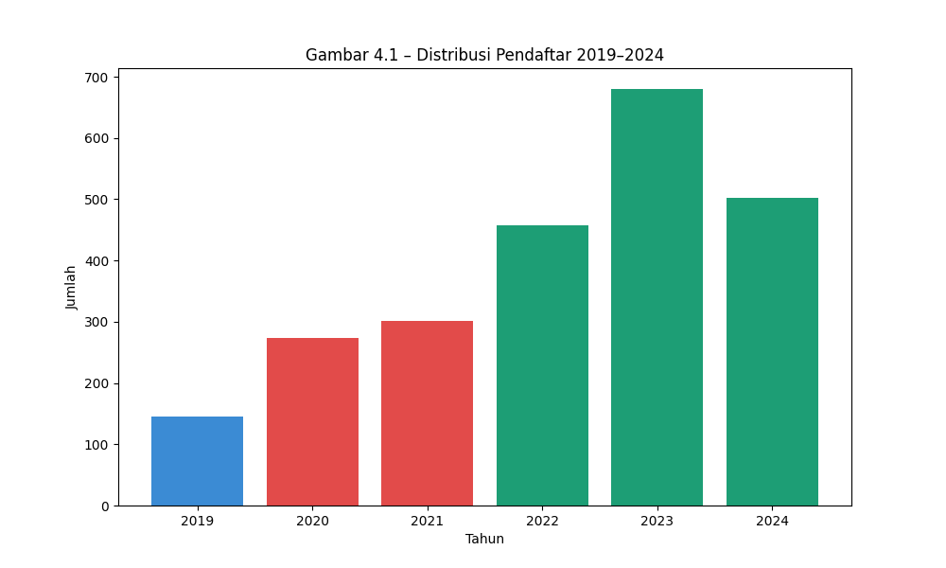
Rumusan & Batasan Masalah
Rumusan Masalah:
1. Bagaimana karakteristik segmentasi GMM berbasis IndoBERT 2019–2024?
2. Bagaimana evolusi stabilitas klaster (ARI, Jaccard) akibat pandemi COVID-19?
3. Bagaimana otomasi LLM (OpenRouter/Llama 3.3) mengoptimasi generasi persona?
4. Bagaimana validitas otomasi LLM berdasarkan penilaian pakar (Expert Judgement)?
Batasan:
Menggunakan data sekunder 2019-2024 (nama, asal sekolah, alamat) dan Hybrid Cognitive Pipeline LLM.
Notes:
Latar belakang penelitian ini bermula dari belum optimalnya data PMB di ITSNU Pekalongan. Oleh karena itu, rumusan masalah berfokus pada 4 hal: Pertama, pembentukan klaster GMM berbasis IndoBERT. Kedua, evaluasi stabilitas klaster saat pandemi. Ketiga, otomasi generasi persona dengan LLM. Dan keempat, validasi pakar. Batasan masalah hanya menggunakan data sekunder dari 2019 hingga 2024.

Slide 3
Metodologi Penelitian (CRISP-DM & Pipeline)
Pendekatan Standar: Mengadopsi kerangka kerja Cross-Industry Standard Process for Data Mining (CRISP-DM).
Arsitektur Hybrid Cognitive Pipeline:
1. Pre-processing & Embedding: Mengubah data teks (Nama, Sekolah, Alamat) menjadi vektor 768D (IndoBERT).
2. Reduksi Dimensi: Menggunakan PCA untuk mengoptimasi dimensi vektor.
3. Klasterisasi Probabilistik: Gaussian Mixture Model (GMM) untuk menghitung probabilitas posterior tiap mahasiswa.
4. Generasi Persona: LLM skala besar (Llama 3.3 via OpenRouter) mengekstrak narasi manajerial dari centroid GMM.
Notes:
Untuk menjawab rumusan masalah tersebut, penelitian ini mengadopsi standar metodologi CRISP-DM dengan arsitektur Hybrid. Data teks pendaftar pertama-tama diubah menjadi angka 768 dimensi oleh IndoBERT, lalu direduksi menggunakan PCA, dan diklasterisasi secara probabilistik menggunakan Gaussian Mixture Model. Hasil matematis dari GMM ini kemudian diproses oleh LLM OpenRouter untuk menghasilkan persona bahasa manusia.

Slide 4
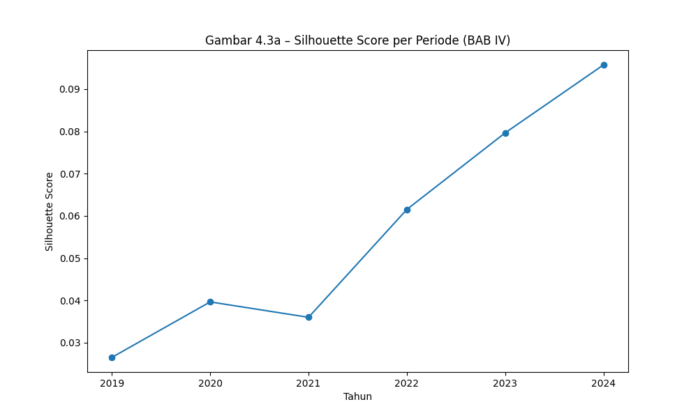
Penentuan Klaster Optimal (GMM)
Hasil Integrasi IndoBERT & GMM (2019-2024):
K optimal bervariasi tiap periode (6, 6, 6, 5, 2, 3) klaster.
Terjadi konsolidasi segmen pendaftar yang homogen dari 6 klaster (2019) menjadi 2 klaster (2023).
Silhouette Score (misal 0.0905 pada 2023) menunjukkan model probabilitas GMM efektif menangani tumpang tindih segmen dibanding hard clustering.
Notes:
Masuk ke hasil pertama. Integrasi teks IndoBERT dengan GMM berhasil membentuk segmentasi probabilitas yang dinamis. Dari analisis K-Scan menggunakan grafik Silhouette, kita bisa melihat bahwa jumlah klaster optimal bervariasi setiap tahunnya, dan perlahan mengerucut menjadi 2 klaster utama di tahun 2023. GMM terbukti sangat efektif mengukur probabilitas tumpang tindih segmen ini.

Slide 5
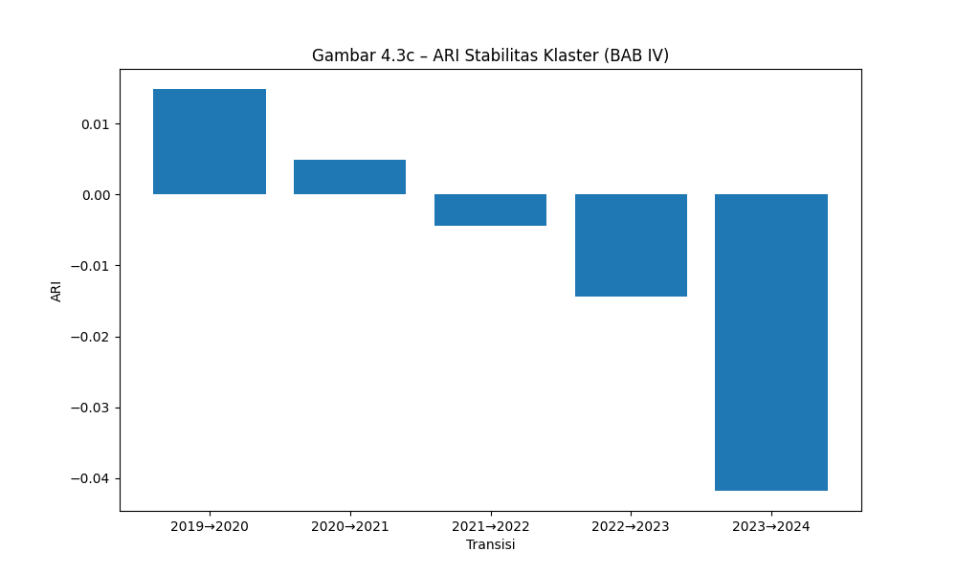
Stabilitas Model & Structural Breaks
Dinamika Perubahan Struktural Pendaftar:
Evaluasi stabilitas (ARI) membuktikan asumsi pasar statis adalah keliru.
Seluruh 5 transisi antar periode (2019-2024) adalah structural break (ARI < 0.30).
Transisi Baseline ke COVID Crisis (2019-2020) mencatat disrupsi ekstrem (ARI = -0.0036).
Model GMM sukses memetakan pergeseran centroid (Centroid Drift) ini secara presisi.
Notes:
Namun, hasil paling mengejutkan terlihat pada analisis stabilitas Time-Series. Menggunakan Adjusted Rand Index (ARI), terbukti bahwa asumsi pasar pendidikan itu statis adalah keliru. Terjadi pergeseran ekstrem atau structural break pada transisi tahun 2019 ke 2020 akibat pandemi COVID-19 dengan nilai ARI negatif. GMM berhasil menangkap pergeseran centroid ini secara akurat.

Slide 6
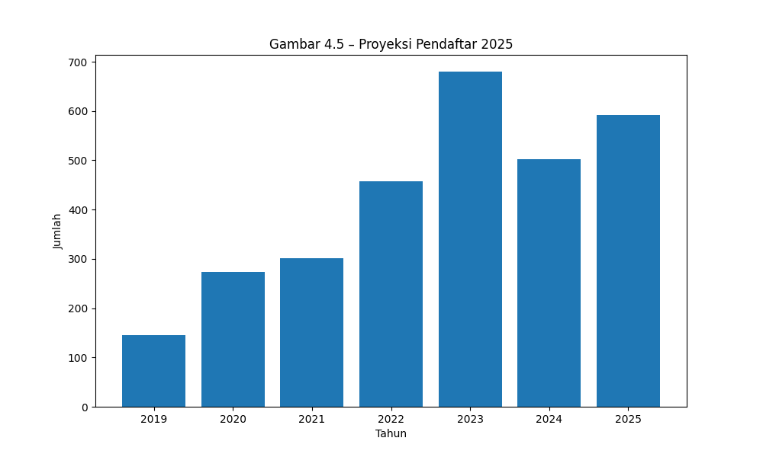
Validasi Persona LLM (Hybrid Pipeline)
Otomasi Penalaran (Reasoning) Skala Besar:
Menggunakan OpenRouter (Llama 3.3 70B, Nemotron) mengubah data kuantitatif ke narasi.
LLM berhasil men-generate narasi persona calon mahasiswa dengan logika kausal yang tajam.
Divalidasi menggunakan Expert Judgement, membuktikan kapabilitas Generative AI untuk ranah manajerial ITSNU.
Notes:
Setelah klaster terbentuk, sistem LLM Hybrid Cognitive Pipeline, khususnya model OpenRouter Llama 3.3, digunakan untuk menerjemahkan angka kuantitatif tersebut menjadi narasi persona. LLM mampu mendeskripsikan siapa sebenarnya audiens kita di setiap klaster, dan hasil narasi ini telah dinyatakan sangat valid berdasarkan penilaian Expert Judgement atau pakar.

Slide 7
Kesimpulan & Rekomendasi
Kesimpulan Utama:
1. IndoBERT + GMM sangat efektif memetakan probabilitas pendaftar tanpa paksaan satu kategori absolut.
2. Pasar PMB ITSNU sangat dinamis (ARI < 0.30), sehingga marketing butuh strategi probabilistik yang adaptif.
3. Hybrid Cognitive Pipeline (LLM) tervalidasi akurat mentransformasi angka ke narasi manajerial marketing.
Rekomendasi:
Terapkan dashboard PMB-LLM untuk merancang strategi marketing real-time berdasarkan evolusi pendaftar.
Notes:
Sebagai penutup, tiga kesimpulan utama penelitian ini adalah: Pertama, GMM dan IndoBERT akurat memetakan profil tanpa paksaan kategori mutlak. Kedua, pasar PMB sangat rentan terhadap perubahan dinamis sehingga butuh strategi adaptif. Ketiga, LLM sangat valid merumuskan narasi manajerial. Ke depannya, pihak kampus dapat memanfaatkan dashboard cerdas ini untuk merancang kampanye marketing secara presisi per klaster.

